Slide 1
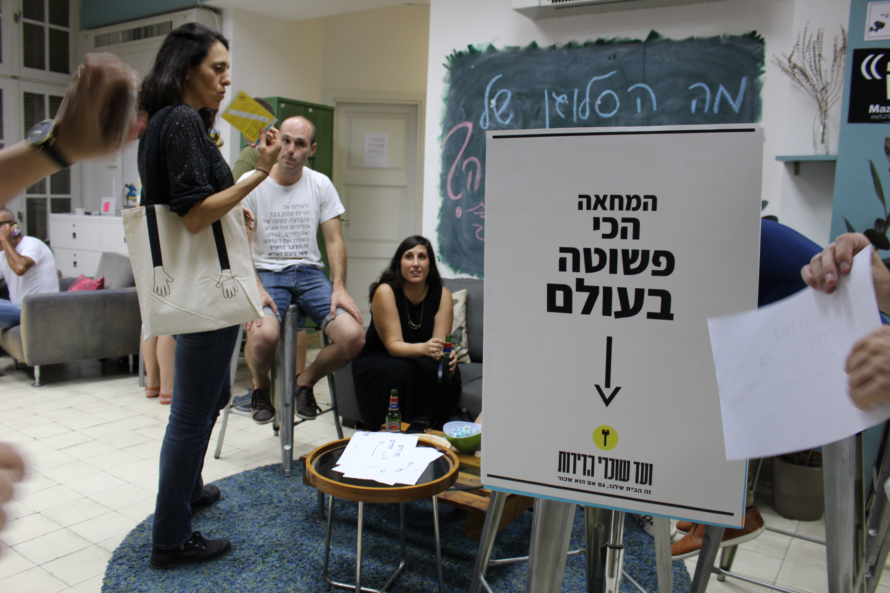

Notes:
הרצאה יובל שטלריד סמינר התאחדות הסטודנטים- איך משנים את שוק השכירות

Slide 2

Notes:
הייתי סטודנט לתואר ראשון לא מבין הרבה בעולם הזה.
אמנת שוכרי הדירות
בניה של קבוצה של מנהיגים בכל הארץ

Slide 3
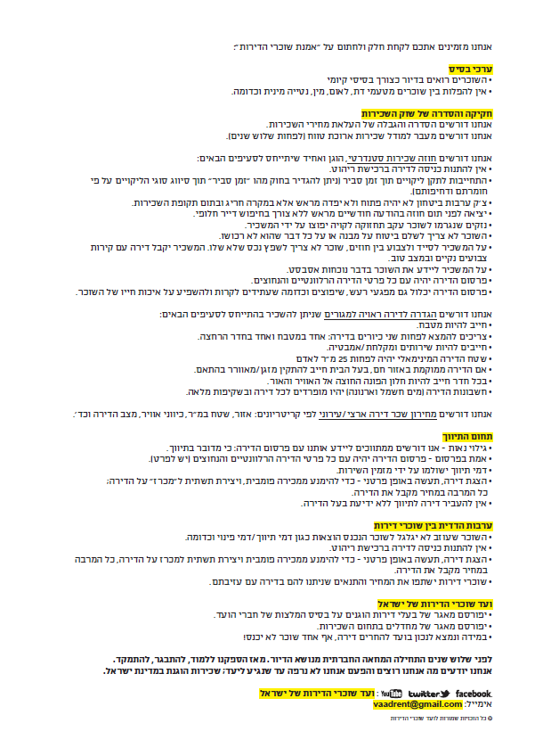
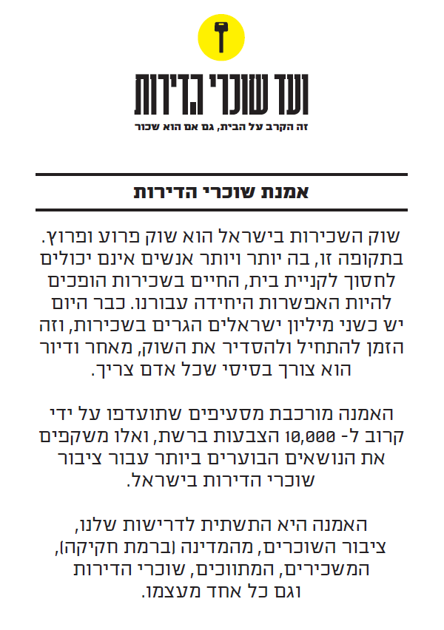

Slide 4













מה הקטע של דיור-למה אנחנו מתעסקים בזה?
יציבות וסביבת חיים
כלכלי
יותר מ 30% מההכנסות
הזכות לדיור הוגן
הבסיס לכל פעולות החיים הבית שלנו
אחוז שוכרי הדירות
*בין השנים 2008 ל-2015
ממוצע לחידוש חוזה
Notes:
הנתונים לקוחים מאתר הלמ״ס נכון ל2015
הנתון של 59% לקוח מהדוקטורט של עור רז דרור בדוקטורט שלו מהאוניברסיטה העברית
לדבר על מחקר moving to oporttuinity-mto

Slide 5


הבעיות המרכזיות
יציבות
תנאי המחיה
עליות מחירים
מקור : פרנקל, ב, Ynet(2018)

Slide 6



בעלי הדירות יותר חזקים
בעלי הדירות יותר חזקים
זה המחיר בשוק
תיבול מחו״ל
זה לא חייב להיות ככה
זה הנכס של בעל הדירה
שינוי התודעה/מעמד השוכרים
זה שווה בשביל המחיר הזה

Slide 7





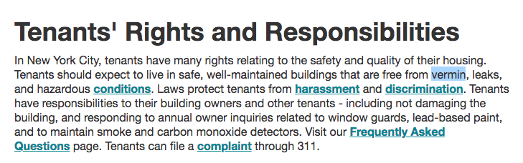
לדוגמה: הסדרת היחסים בין השוכר למשכיר
מאז 2011 דוחות הoecd מצביעים על כך ששוק השכירות הישראלי פרוץ וחסר כללים בסיסיים המסדירים את מערכת היחסים בין שוכר ומשכיר. (OECD, Israel survey (2011,2016,2018
מעורבות החברה האזרחית כחלק החסר בפאזל לשינוי שוק השכירות
-חקיקה משלימה
-כלים משלימים
-תנועת שוכרים
ב2017 נחקק בכנסת חוק שכירות הוגנת הנותן מענה מסויים בהסדרת היחסים בין השוכר למשכיר. החוק החדש מגדיר:
- מי אחראי לשלם מה?
- מה גובה הערבויות?
- מתי ניתן לממש את הערבות?
- מהי דירה ראויה למגורים?
1.רגולציה דלה מידי לא אופטימלי לשוק השכירות
2.החקיקה הנוכחית מדברת רק על הקניין ולא על היחסים בין הצדדים.
3.מקום אחד לפני האחרון בדירוג רגולציה במדינות הoecd
4.הדבר מדכא התפתחות תקינה של שוק שכירות
המלצת הדוח: לאמץ מספר קריטריונים חוקיים שיאפשרו ליצור אמון ויציבות בין השוכר למשכיר ויפתחו את שוק השכירות.
מדוע חשוב להסדיר את היחסים בין השוכר למשכיר?
1.ליצור יציבות עבור שוכרי הדירות למקום מגוריהם: מחיר, מיקום ותנאי הדיור.
Notes:
-הדוח טוען כי הרגולציה על הקשר בין השוכר למשכיר דלה מדי בהשוואה לכלל המדינות, והגישה הליברלית הישראלית יוצרת מצב לא אופטימלי לשוק השכירות.
-החקיקה הקיימת(בזמן שנכתב הדוח) מדברת על שמירת הקניין של המשכיר ותו לו.
הדבר יוצר מצב שמערכת היחסים בין השוכר למשכיר אינה מוגנת בחקיקה כפי שקיים ברוב מדינות הoecd, כמו זמן חידוש החוזה או שימוש בפקדונות של השוכר.
-הדוח מציג כי ישראל נמצאת במקום לפני האחרון ברגולציה על היחסים בין השוכר למשכיר וכי רמת רגולציה מסוג זה רק מכבידה אופן התנהלות הצדדים ולא מעודדת הרחבה וצמיחה של שוק השכירות.
-הדוח מציע להתקין מספר קריטריונים חוקיים שיאפשרו לחזק את ההגנה על שני הצדדים ליצור כללים בין הצדדים שיצרו אמון ויציבות ויביאו עמם פיתוח של שוק השכירות.
קיימת ביקורת על כך שהמל
ציטוט במילים של הדוח:
״
ציטוט oecd מתוך סקר 2011 ישראל: ״הרגולציה בשוק השכירות הישראלי דלה מידי בהשוואה בינלאומית. הגישה הליברלית של ישראל מתבטאת בכל האספקטים של חוזה השכירות לכדי מצב לא אופטימלי. החוזים תקפים לחקיקה כללית מדי המתמקדת רק בקניין/נדלן. לפיכך גם השוכר וגם המשכיר אינם מוגנים בחקיקה בשכירות במגורים כפי שקיימת בשאר מדינות הoecd, כמו מינימום זמן של התראה מראש על חידוש חוזה או כללים לגבי גביית ושימוש הפיקדונות.
ישראל מנוקדת במקום ה2 לפני האחרון בקרב מדינות הoecd במדדי רגולציה על היחסים בין השוכר למשכיר. רמת רגולציה כזו מכבידה על שוק השכירות ולא מעודדת הרחבה של שוק השכירות. עם זאת בפועל חוזי השכירות הנחתמים בישראל כוללים לרוב הסדר כלשהו המגדיר את תקופת חידוש החוזה וכו, למרות זאת יש לבחון כמה קריטריונים חוקיים שיאפרו לחזק את הההגנות על שני הצדדים בחוזה ולעודד על ידי כך את פיתוחו של השכירות ויצירת הגדרות בסיסיות שיצרו בסיס משותף בין הצדדים.. ״
ההמלצה חוזרת בדוח 2016
3.3.3. Introduce minimum criteria in rental contracts. No action taken. 2016 survey
ב2017 נחקק חוק שכירות הוגנת הנותן מענה מסויים בהסדרת היחסים בין השוכר למשכיר. החוק מגדיר:
מי אחראי לשלם מה?
מה גובה הערבויות?
מתי ניתן לממש את הערבות?
מהי דירה ראויה למגורים?

Slide 8





3 דוגמאות משנות מציאות
כלים לשוכרי הדירות בהתמודדות היומיומיומית
מענה
מישהו שעומד מאחורי
הפצת הרעיון והפצת המידע
Notes:
https://nadlan.walla.co.il/item/2972512מבצע הקש בדלת

Slide 9


אחלה מצגת אבל הרבה סימני שאלה???
1.מה התפקיד של רכז רווחה?
2.אז מה עושים? ואיך מתחילים?
Notes:
hand.png

Slide 10
“לעולם אל תטילו ספק בכך שקבוצה קטנה של אזרחים מודאגים ואכפתיים יכולה לשנות את העולם; זה הדבר היחיד שאי פעם הביא לשינוי”
מרגרט מיד

